Slide 1

智能考古—Survey
—— 林雨航12010903，彭书博12010905

Slide 2
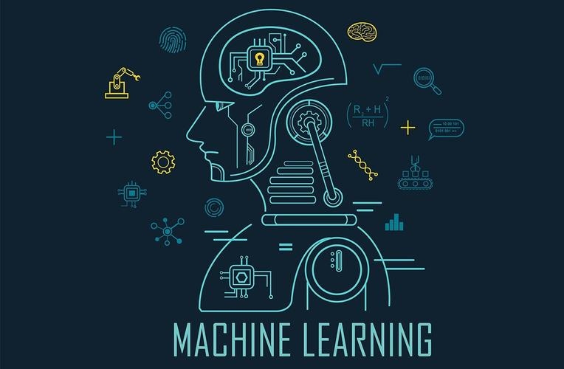
考古学中的ML
ML可以学习数据后预测，然后将其分类
ML将许多已知的分类统计技术提升到另一个层次
因子分析、判别分析、聚类分析

Slide 3
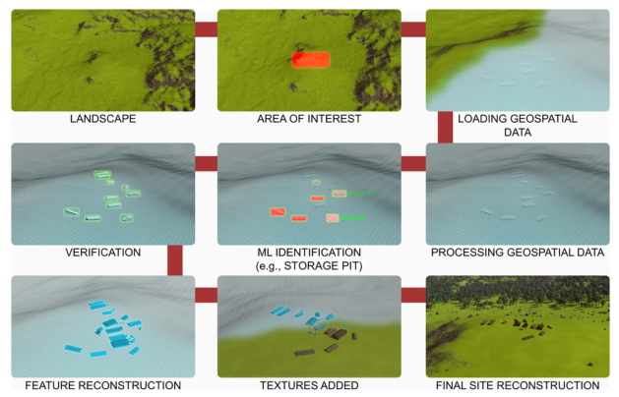
场地搜索
雷达卫星使用增加，允许使用ML寻找遗址
预测结果由变量决定， ML可以确定不同变量的权重
ML可缓解文化资源预测模型的困难
Notes:
An illustrative fictional example of how machine learning may be applied to feature identification in geospatial data and the reconstruction of a site.
机翻：一个说明性的虚构例子，说明机器学习如何应用于地理空间数据中的特征识别和站点重建。一个说明性的虚构例子，说明机器学习如何应用于地理空间数据中的特征识别和站点重建。

Slide 4
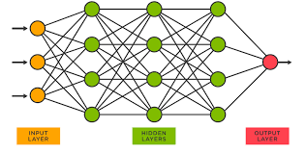
深度学习(DL)
两种著名方法：
循环神经网络(RNN)： 善于处理顺序数据，考虑了时间信息
卷积神经网络(CNN)： 考虑了数据点之间的空间相关性，因此在基于图像的数据中表现良好

Slide 5
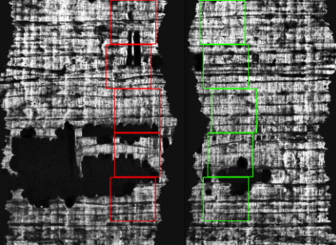
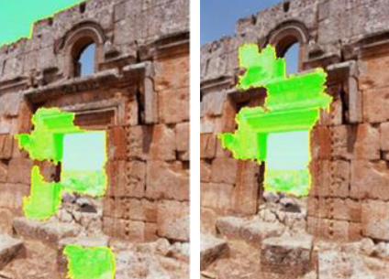
考古学中的CNNs

Slide 6
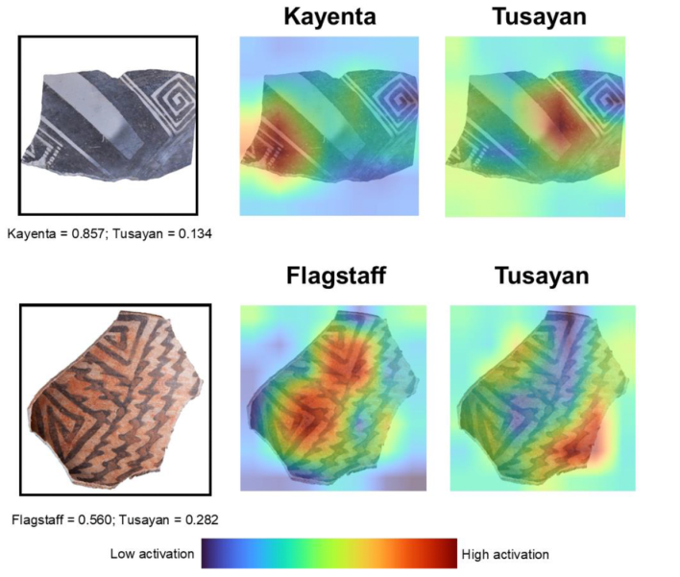
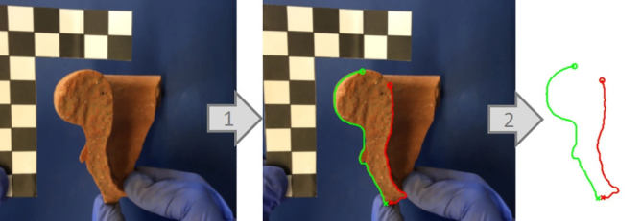
考古学中的CNNs

Slide 7
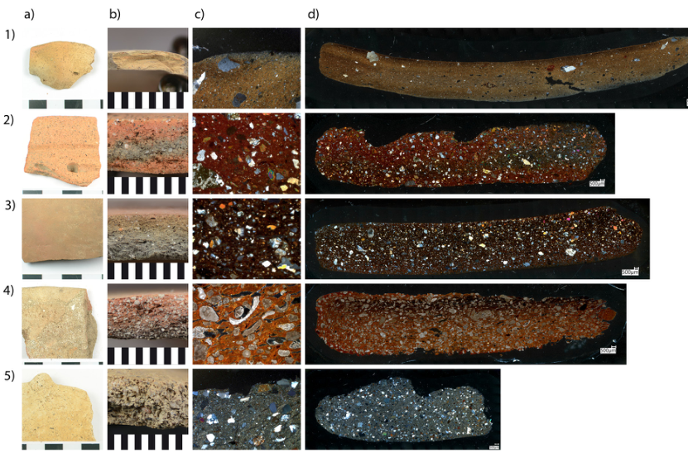
考古学中的CNNs

Slide 8
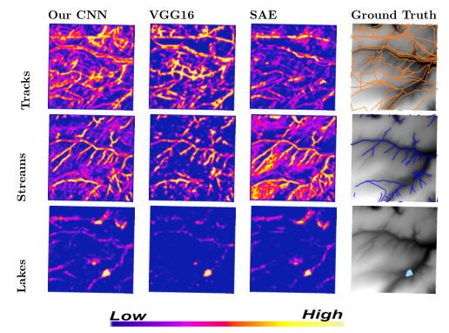
考古学中的CNNs

Slide 9
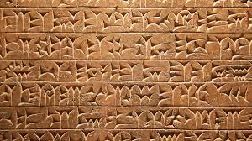
更多
我们没有读过使用RNN的相关研究
RNN在自然语言处理中有较大作用
我们相信，在我们的调研范围之外有研究使用RNN破译古文字

Slide 10
短处
考古物品短缺多样
过于依赖模型
无法攻坚
评估函数的准确性

Slide 11
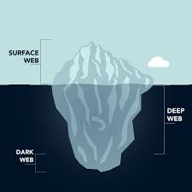
未来发展
帮助考古学家完成一些人工难以解决的问题，例如：确定进行考古挖掘的地点
深化其识别文物的功能，暗网上存在着大量相关的非法交易，现在主要是人工鉴别，若能开发出某种AI能够代替人工，那么其对于预防艺术相关的非法行为做出巨大的贡献

Slide 12
Thanks!

